Slide 1
Copula和相依风险模型
李政宵
对外经济贸易大学 保险学院
Email：li_zhengxiao@126.com

Slide 2
主要内容
Copula的定义
多元分布函数与Sklar定理
Copula的性质
常用的Copula函数
Copula的随机模拟与参数估计
应用：再保险定价

Slide 3
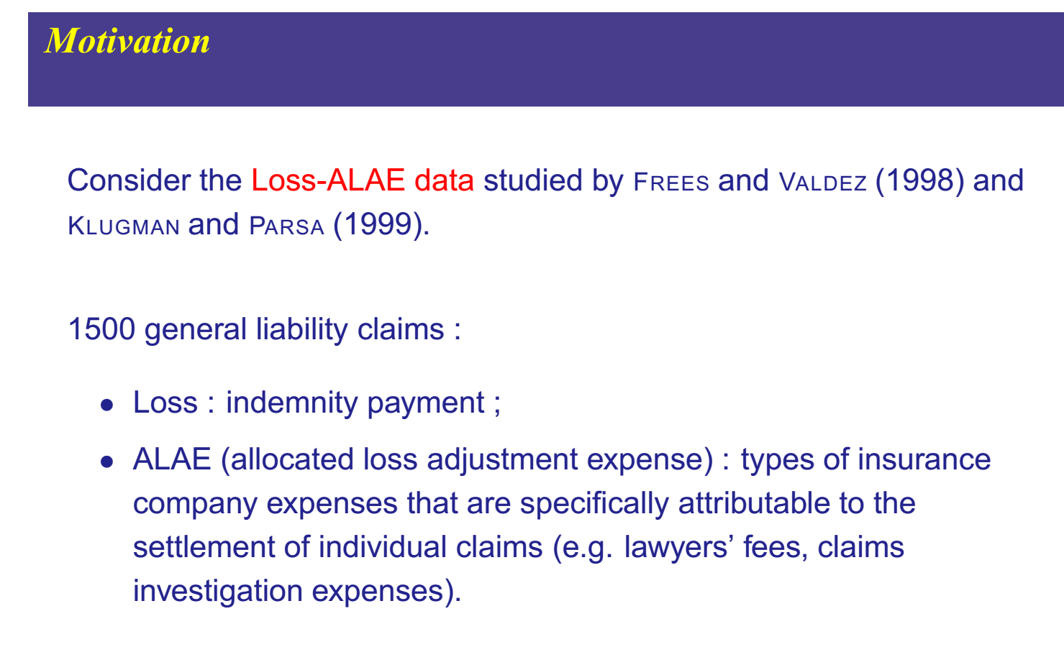

Slide 4
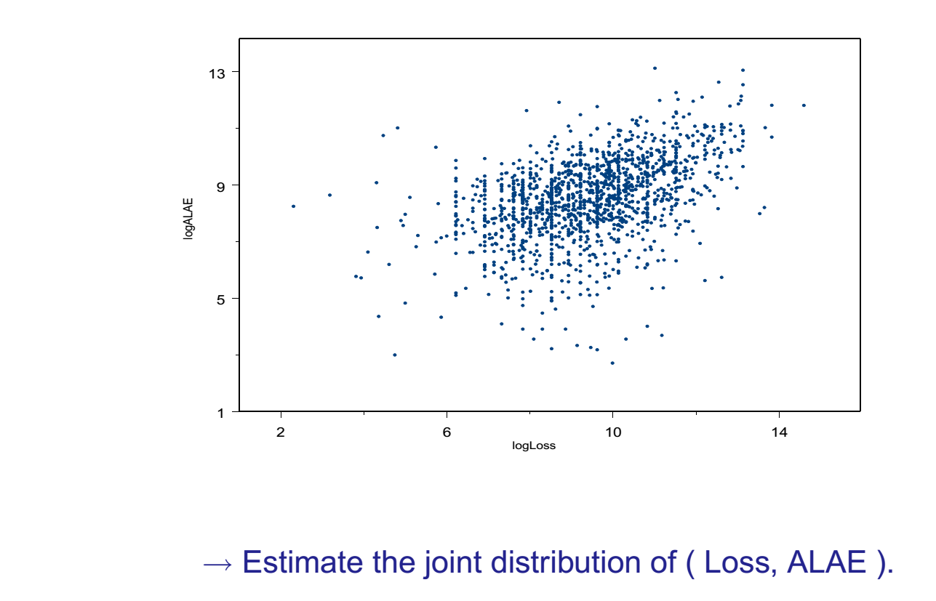

Slide 5
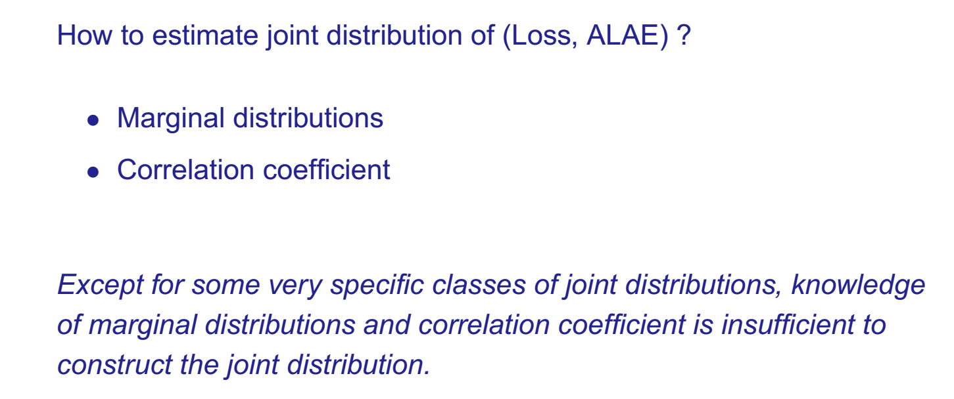

Slide 6
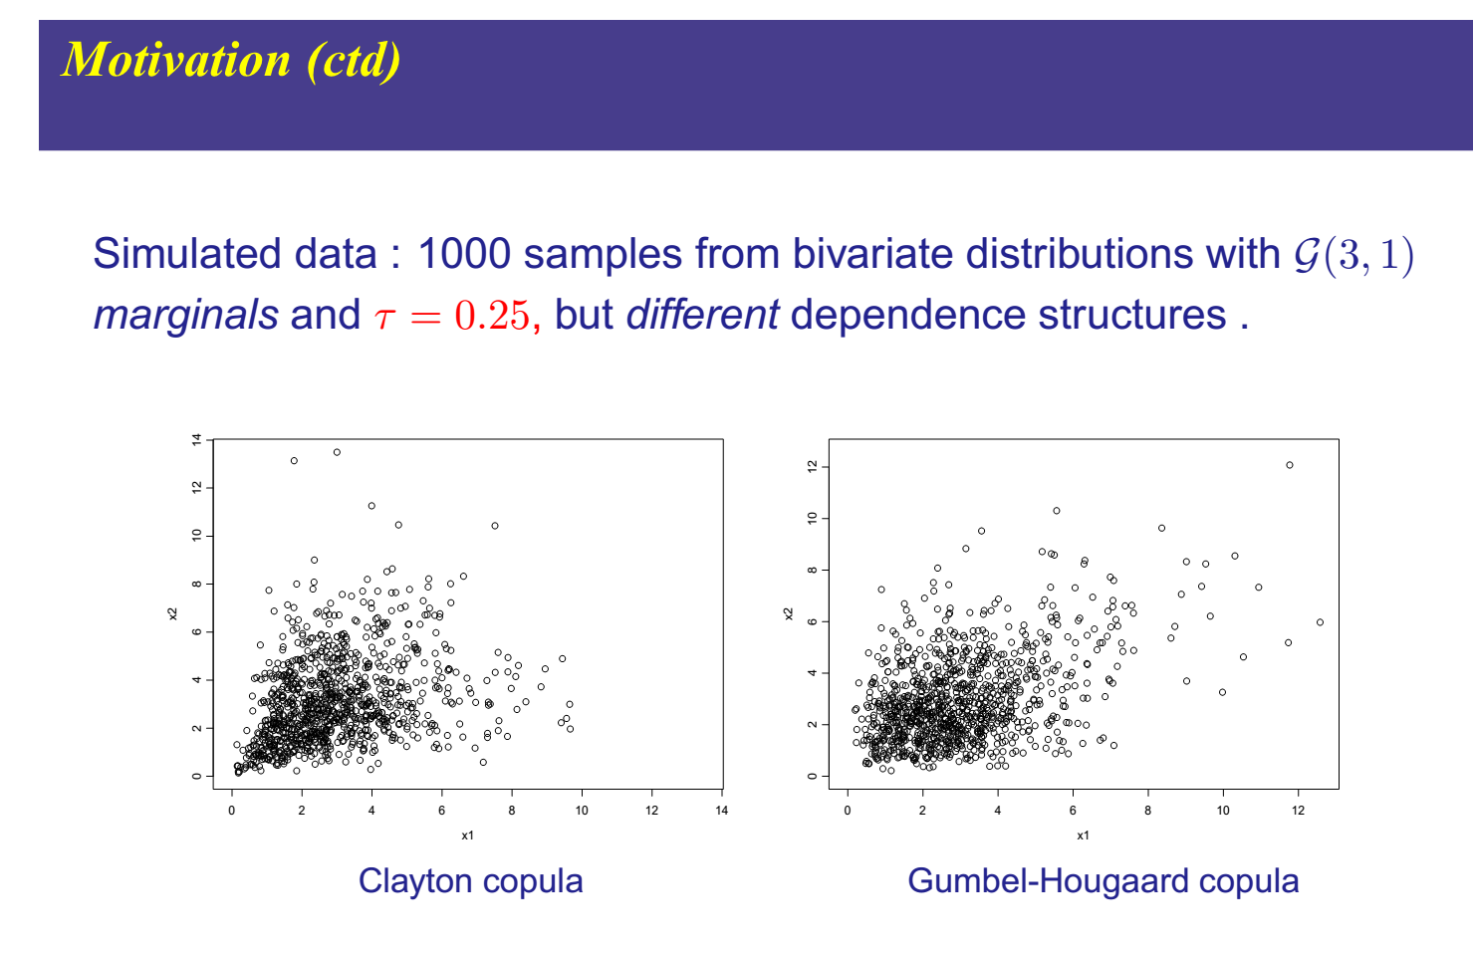

Slide 7
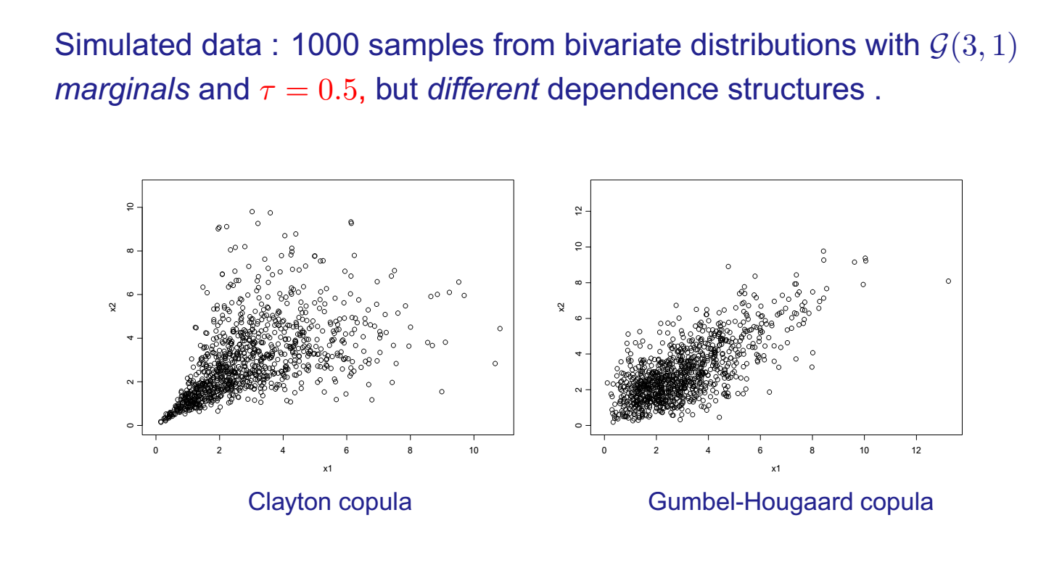

Slide 8
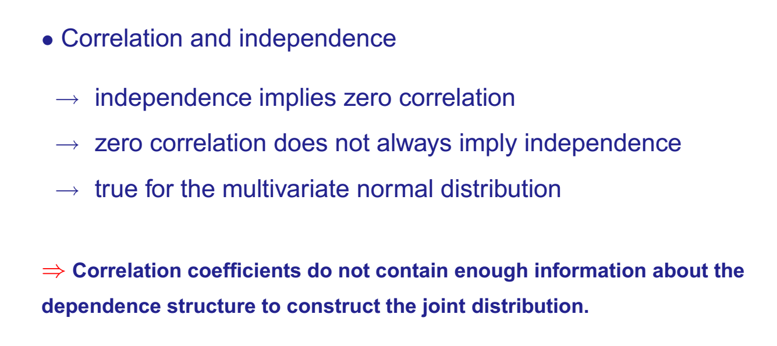

Slide 9
传统相依风险模型：例
4.1 Introduction
求X₁和X₂的联合分布：

Slide 10
4.1 Introduction
注：边际分布和联合分布中都含有相依关系的度量，解释困难

Slide 11
说明

Slide 12
Copula度量相依风险的优势
4.1 Introduction
1
在Copula模型中，边际分布灵活多样，没有限制条件；
2
边际分布与描述相依关系的Copula函数可以分开，便于解释；
3
对风险的单调增变换不会改变Copula函数以及相关性测度；
4
可以度量多样化的风险结构，如非线性、非对称、正负相依等。

Slide 13
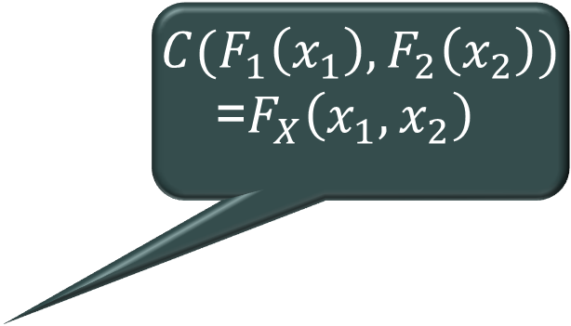
Copula
4.2 Sklar's Representation Theorem
Sklar(1959):将一个联合密度函数拆分成两个部分：相依结构（Copula）和边际分布
Copula

Slide 14
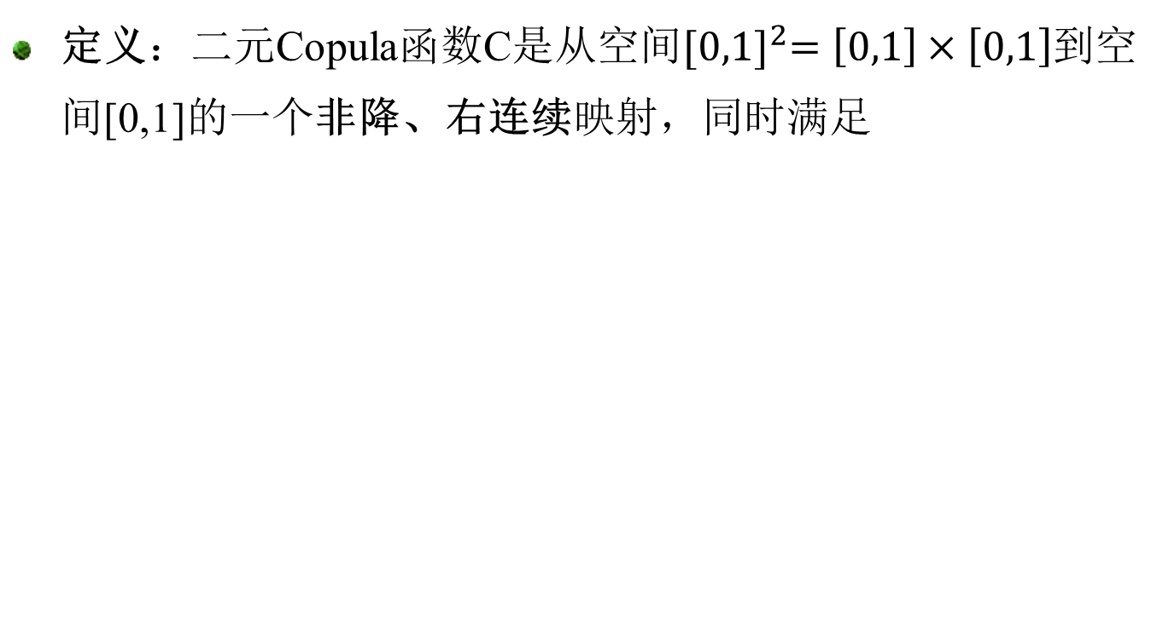
Copula函数
4.2 Sklar's Representation Theorem
注：Copula是多元分布函数，边际分布是[0, 1]上的均匀分布。

Slide 15
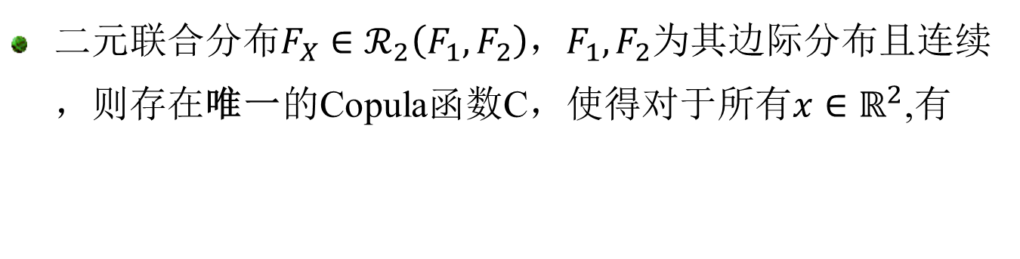
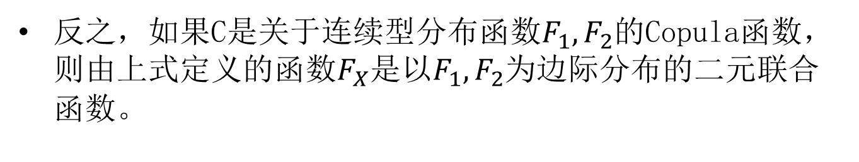
4.2 Sklar's Representation Theorem
连续型边际分布的sklar定理
Notes:
斯科拉定理解释了copula函数是如何将多元联合分布和其边际分布联系起来的，是copula理论的基础。

Slide 16
对于连续型分布函数F, 存在copula C, 可以将分布函数表示为 :
证明：

Slide 17
如何从多元分布中提取Copula函数？
令
则

Slide 18
如果 C是一个Copula，F_{i} 是边际分布， 则
是边际分布为 F_{i} 的多元分布函数。
证明：

Slide 19
定理 (Frechet bounds): Copula的上下界。
注: 对于多元分布 F ，边际分布F_{i} ，有:

Slide 20
证明:

Slide 21
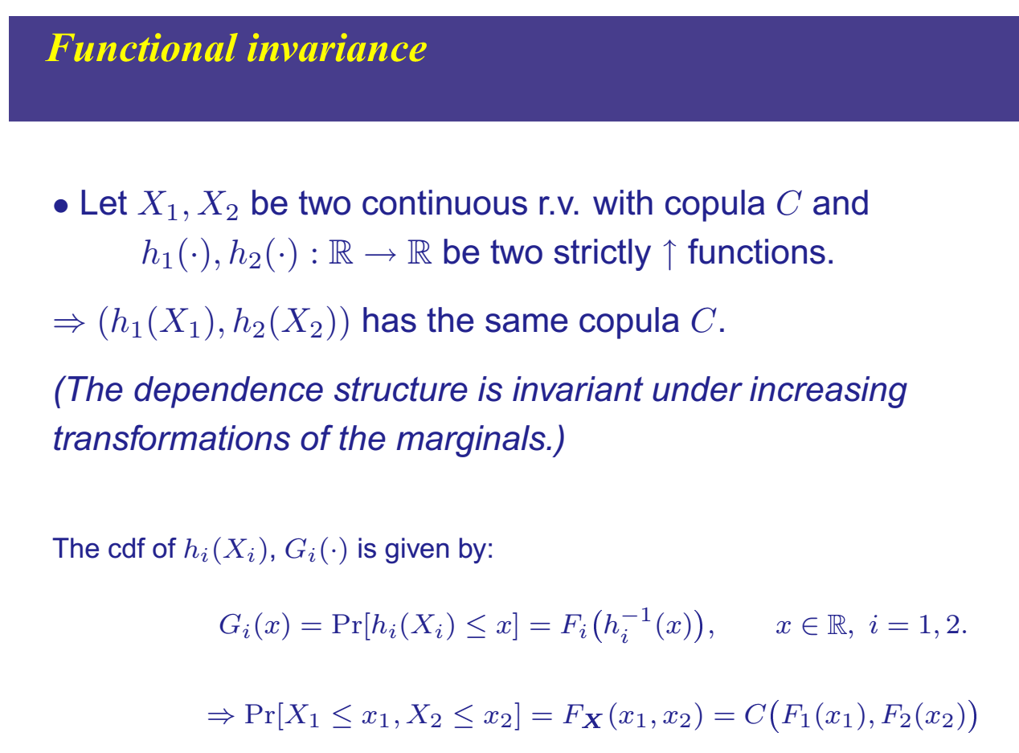
Functional Invariance

Slide 22
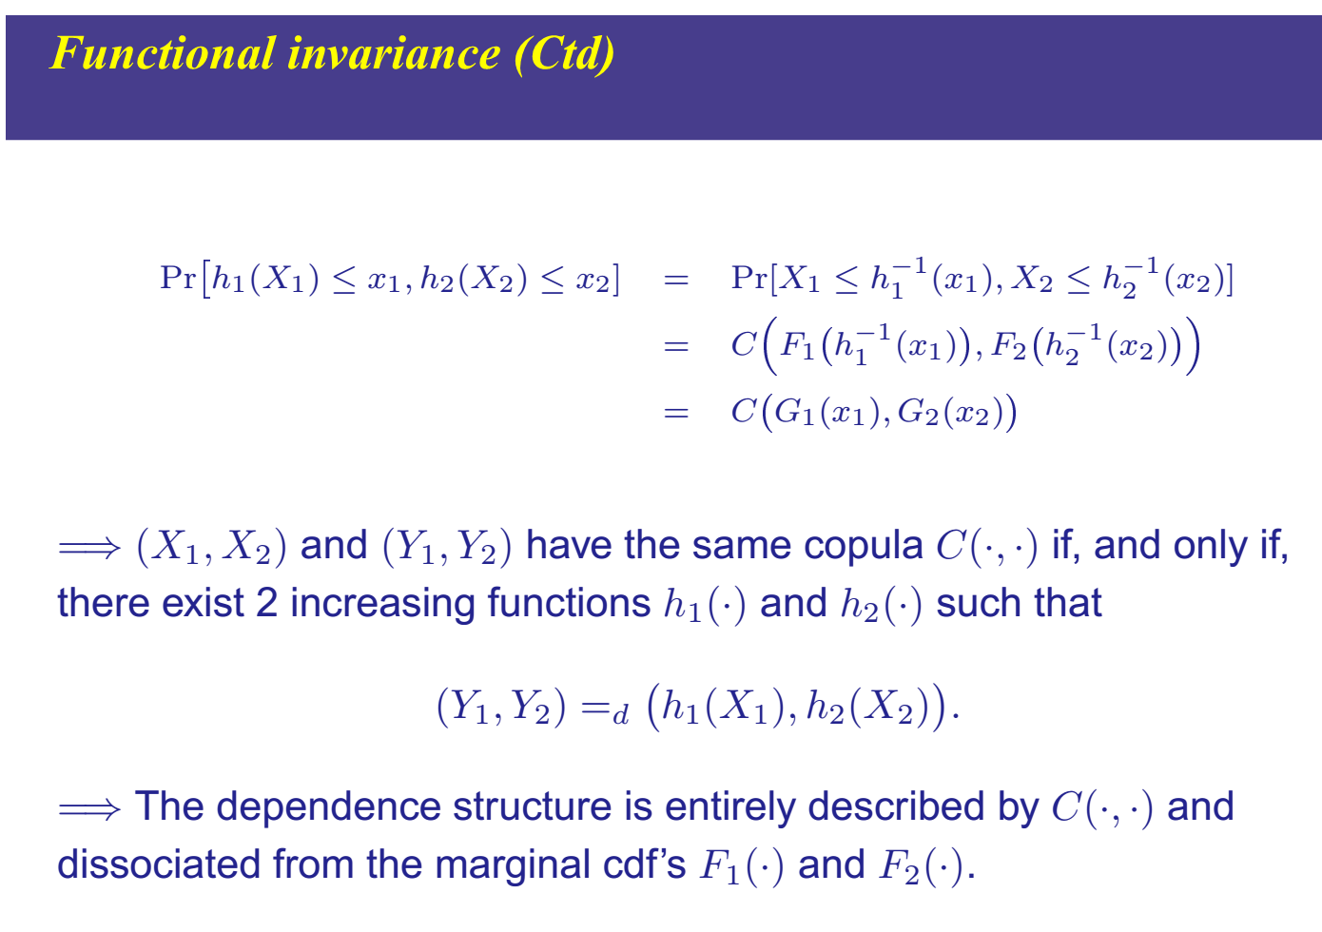

Slide 24
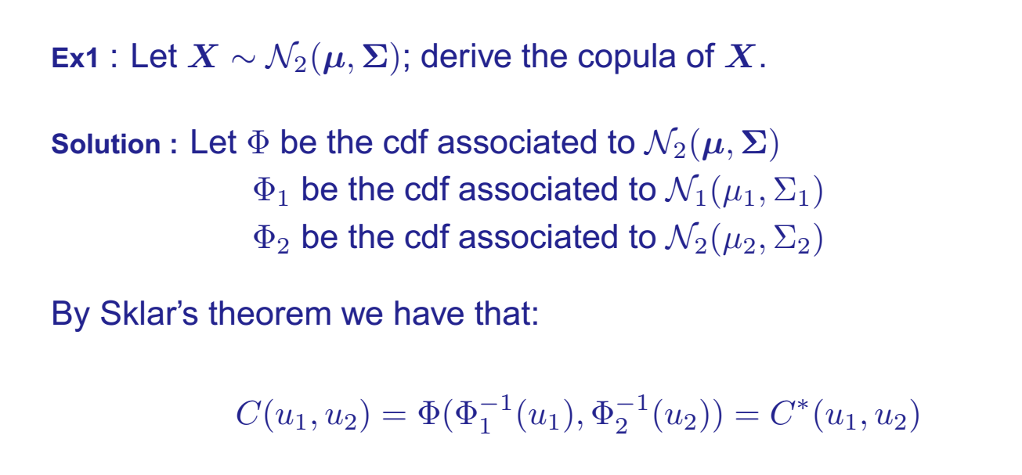

Slide 25
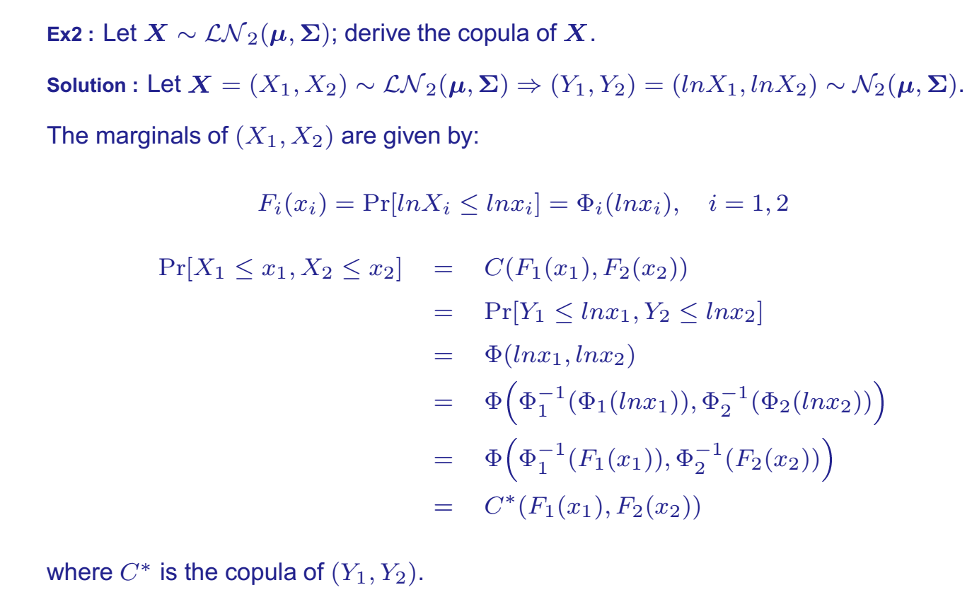

Slide 26
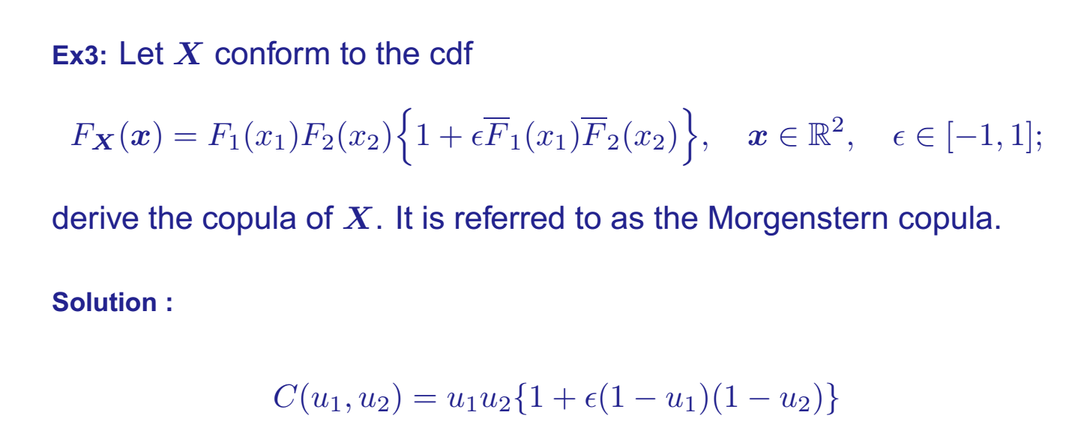

Slide 27
Copulas示例
基本Copula: 特殊相依关系
独立 （Independence copula）: C(u₁, u₂) = u₁u₂
同单调（Comonotonicity copula）: C(u₁, u₂) = min(u₁, u₂)
反单调（Countermonotonicity copula）: C(u₁, u₂) = max(u₁+ u₂ −1, 0)
隐含 copulas: 从多元分布函数中提取，通常没有简洁的表达式.
显式 copulas：有简洁的表达式

Slide 28
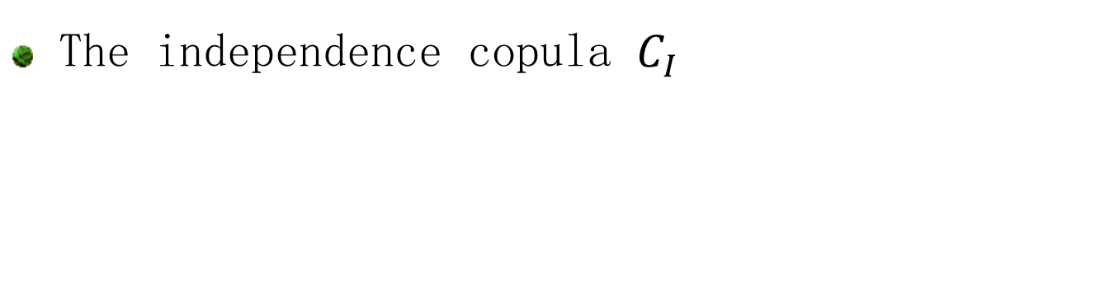
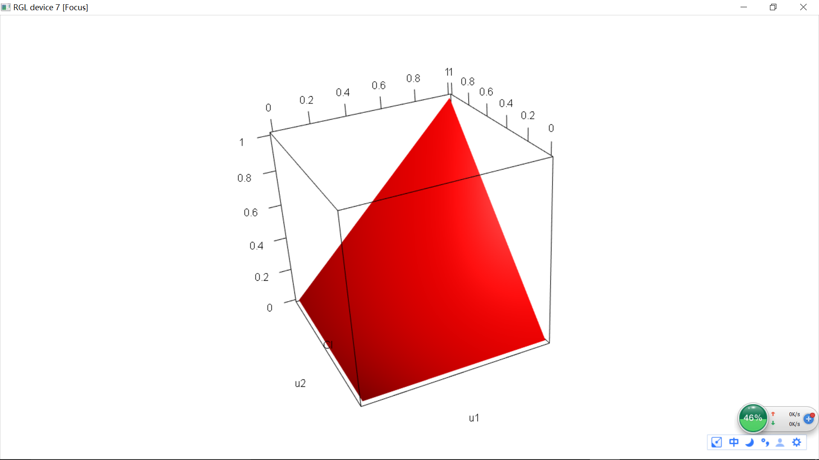
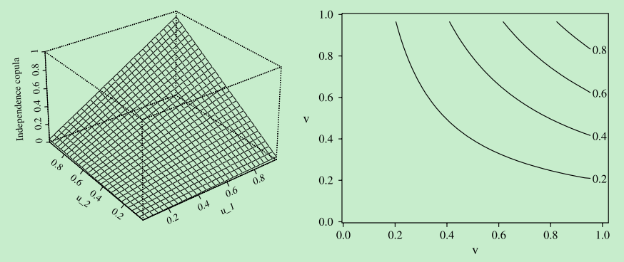
4.2 Sklar's Representation Theorem
Copula函数举例 I

Slide 29
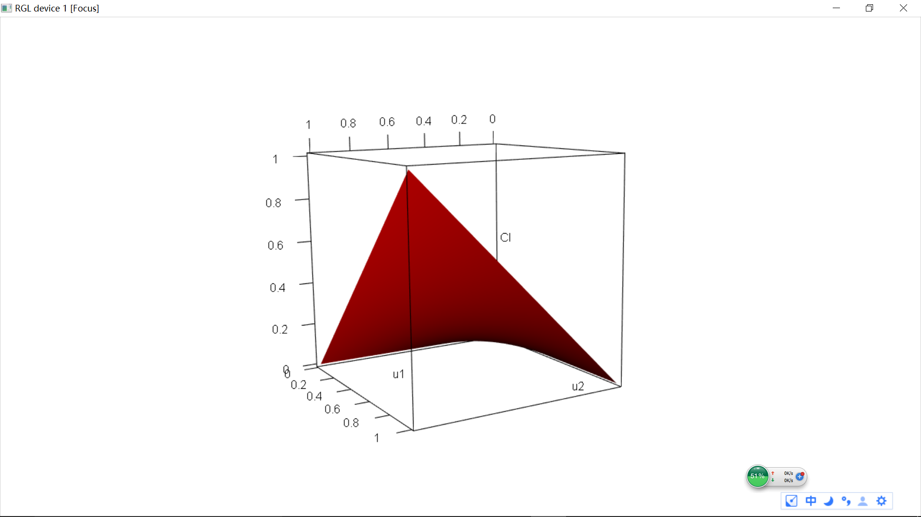
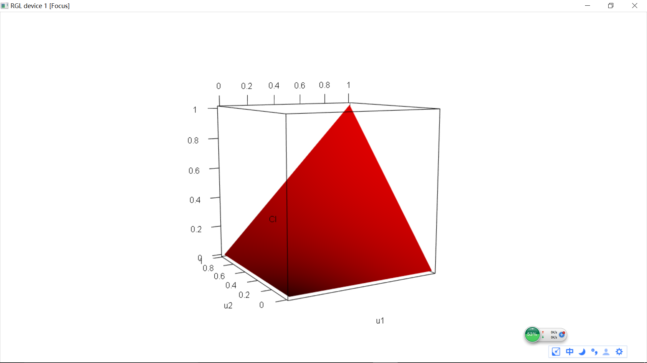

Slide 30
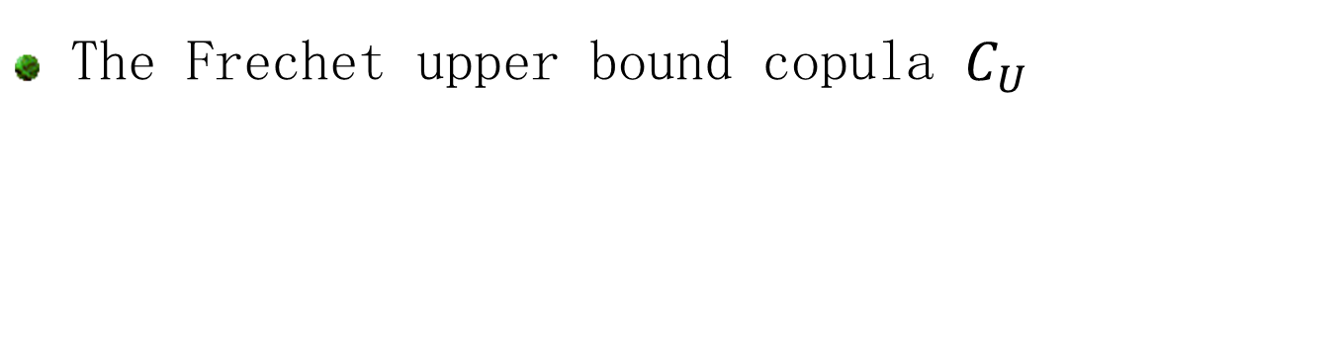
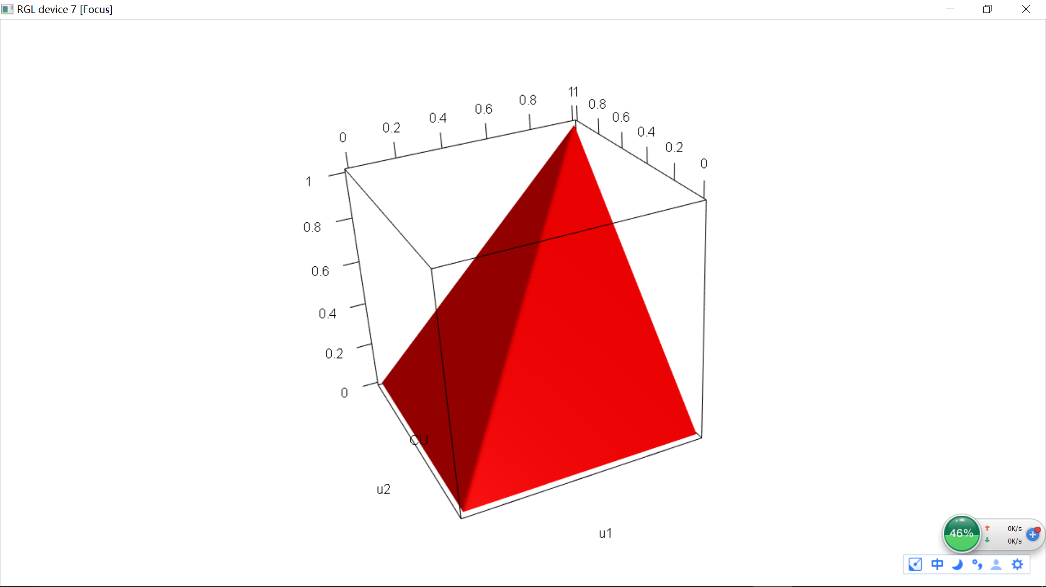
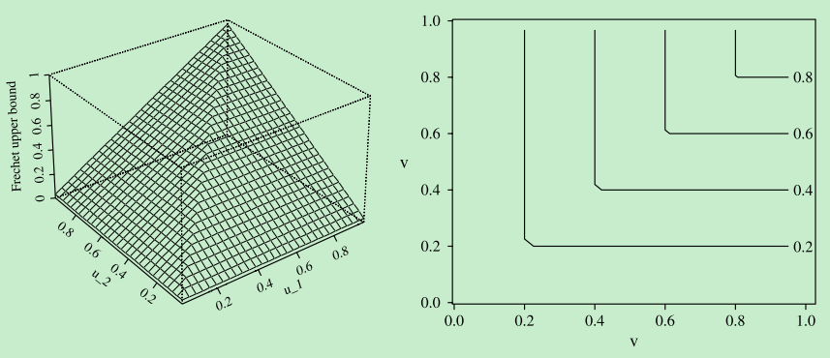
4.2 Sklar's Representation Theorem
Copula函数举例 II

Slide 31
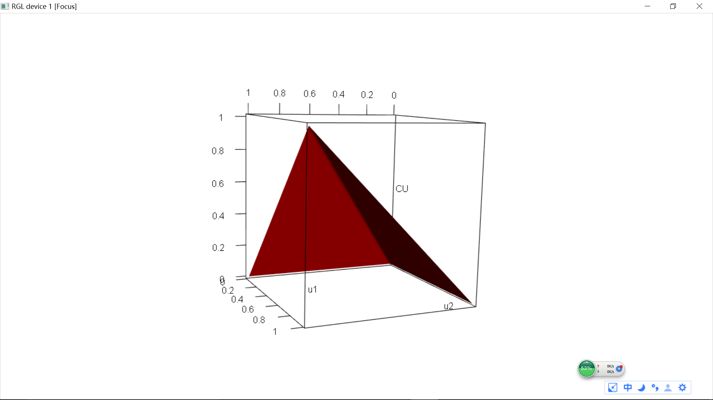


Slide 32

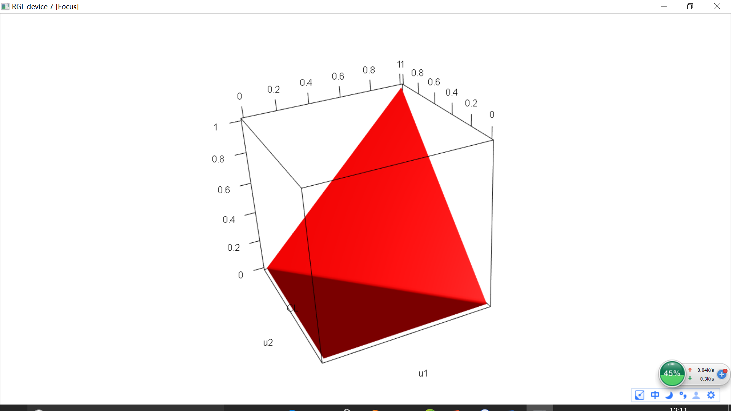
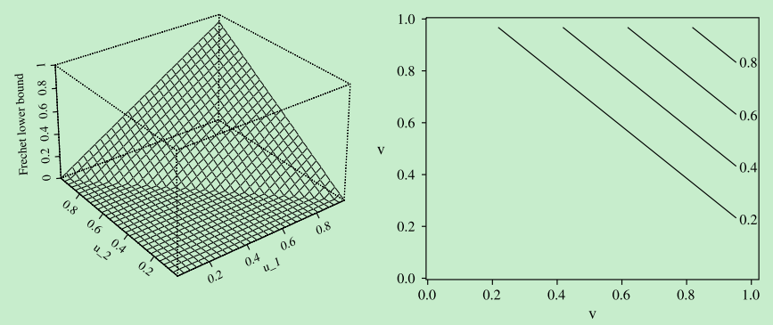
4.2 Sklar's Representation Theorem
Copula函数举例 III

Slide 33
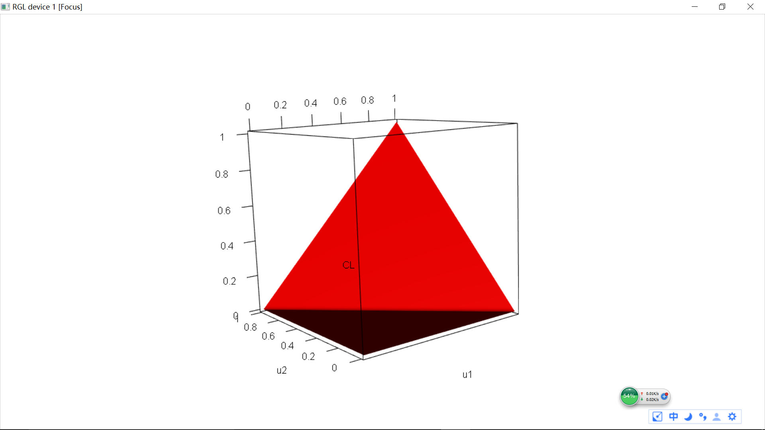
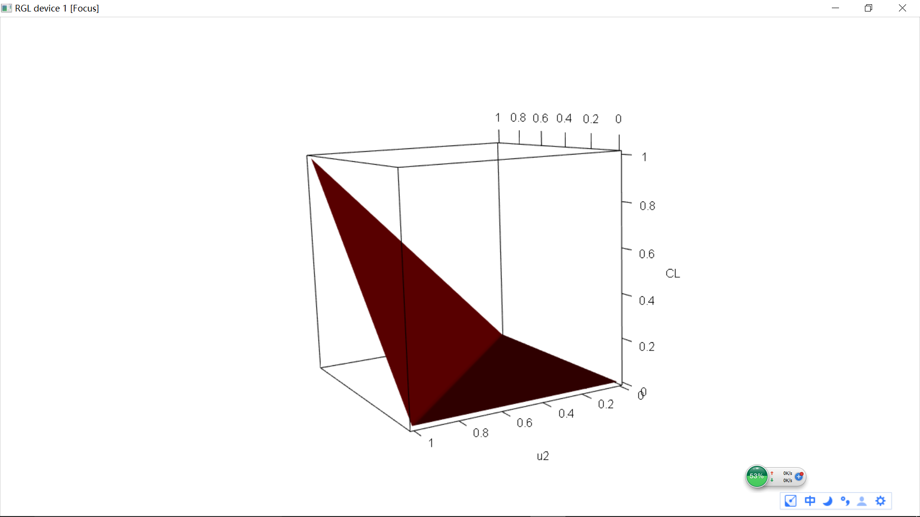

Slide 34
4.2 Sklar's Representation Theorem

Slide 35
基本Copula函数的程序代码
library(rgl) u1 <- seq(0, 1, length = 100) u2 <- seq(0, 1, length = 100) f <- function(u1, u2) u1 * u2 #独立copula CI <- outer(u1, u2, f) persp3d(u1, u2, CI, col = "blue") CU <- array(NA, dim = c(100, 100)) for (i in 1:100) { for (j in 1:100) CU[i, j] = min(u1[i], u2[j]) } #同单调copula，上界 persp3d(u1, u2, CU, col = "red") CL <- array(NA, dim = c(100, 100)) for (i in 1:100) { for (j in 1:100) CL[i, j] = max(u1[i] + u2[j] - 1, 0) } #反单调copula，下界 persp3d(u1, u2, CL, col = "yellow")

Slide 36
4.2 Sklar's Representation Theorem
应用Copula表示条件分布

Slide 37
证明：

Slide 38
4.2 Sklar's Representation Theorem
应用Copula表示密度函数

Slide 39
相依性的度量
线性相关系数: 是边际分布的函数
Kendall’s tau: 独立于边际分布
Spearman’s rho: 独立于边际分布

Slide 40
线性相关系数
非线性相关并不意味着相互独立
在严格递增的非线性变换下，不能保持不变
只有方差存在的条件下有定义
误解: 给定相关系数和边际分布，即可确定联合分布.
只有当F₁ 和 F₂ 是椭圆分布时，给定相关系数即可确定唯一的联合分布.

Slide 41
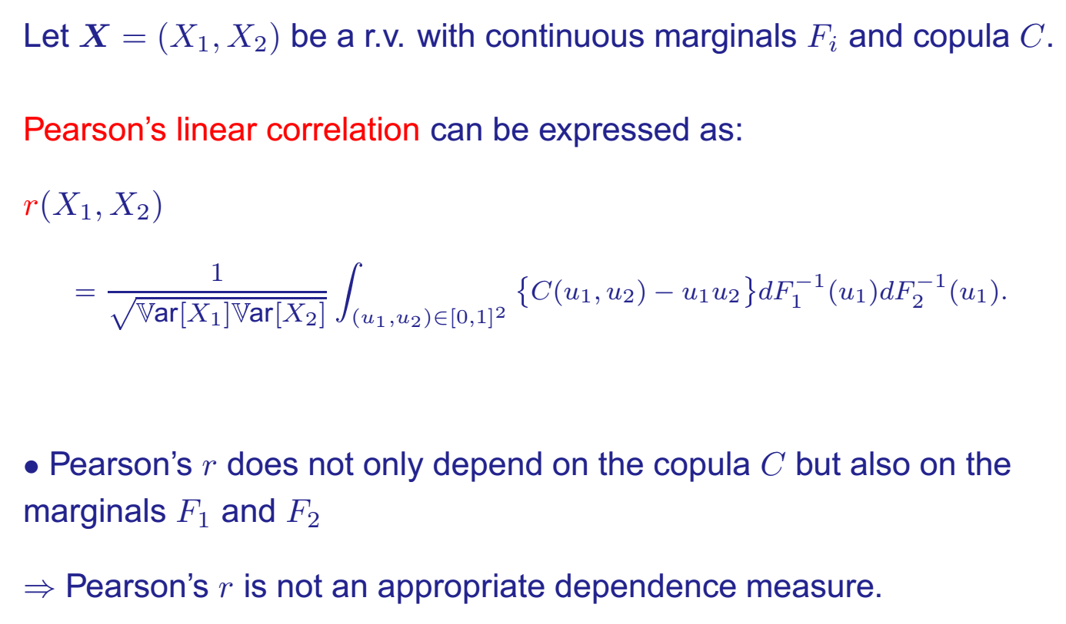

Slide 42
Spearman’s rho
ρ 表示线性相关系数.

Slide 43
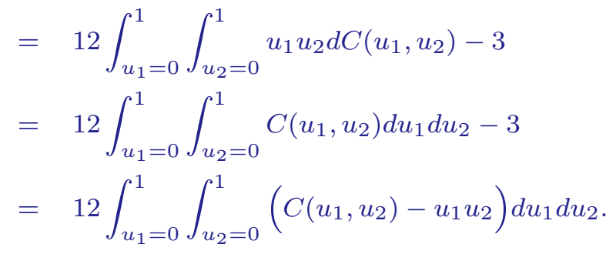
还可以表示为：
解释：ρ_{s}是(X₁, X₂)的copula与独立copula之间的平均距离。

Slide 44
Kendall’s tau

Slide 45
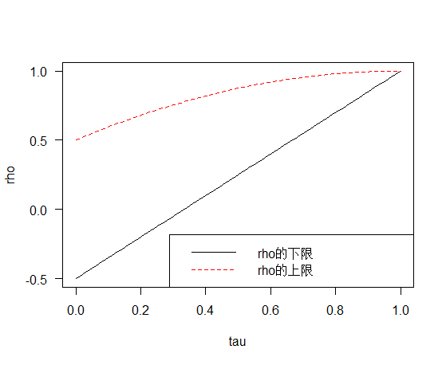
Spearman’s rho 与 Kendall’s tau的关系
k = seq(0, 1, 0.01) #tao的取值 s1 = (3 * k - 1)/2 #rho的下界 s2 = (1 + 2 * k - k^2)/2 #rho的上界 plot(k, s1, type = "l", xlab = "tau", ylab = "rho", las = 1) lines(k, s2, col = 2, lty = 2) legend("bottomright", c("rho的下限", "rho的上限"), col = c(1, 2), lty = c(1, 2))

Slide 46
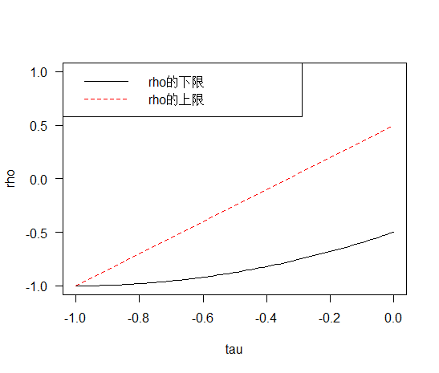
Spearman’s rho 与 Kendall’s tau的关系
k = seq(-1, 0, 0.01) s1 = (k^2 + 2 * k - 1)/2 s2 = (1 + 3 * k)/2 plot(k, s1, type = “l”, ylim = c(-1, 1), xlab = “tau”, ylab = “rho”, las = 1) lines(k, s2, col = 2, lty = 2) legend(“topleft”, c(“rho的下限”, “rho的上限"), col = c(1, 2), lty = c(1, 2))

Slide 47
上尾相依指数：
注：上尾相依指数由Copula决定，在 [0, 1]区间取值

Slide 48
独立Copula的上尾相依指数：

Slide 49
Clayton Copula
4.3 Families of Bivariate Copulas

Slide 50
Kendall tau of Clayton Copula：
注：Kendall tau 与阿基米德Copula生成函数ϕ (u)的关系：

Slide 51
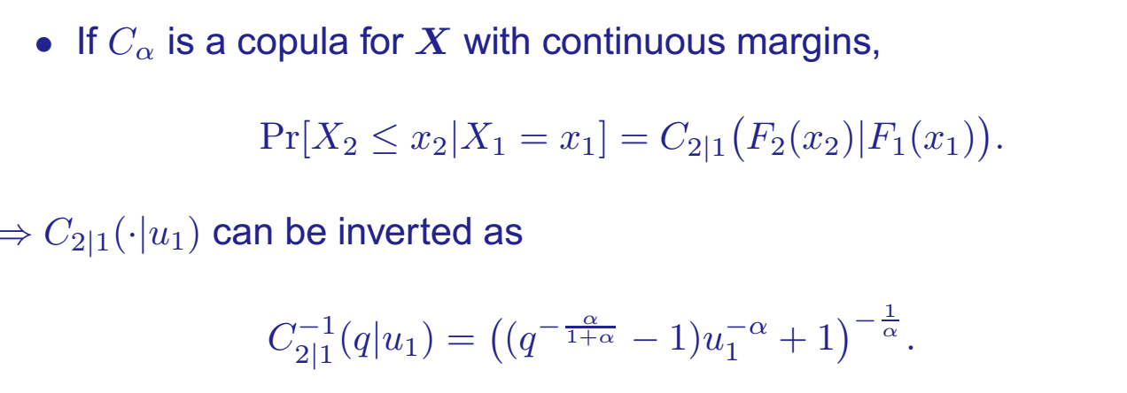
Clayton’s Copula条件分布
4.3 Families of Bivariate Copulas

Slide 52
Clayton’s Copula的密度函数
4.3 Families of Bivariate Copulas

Slide 53
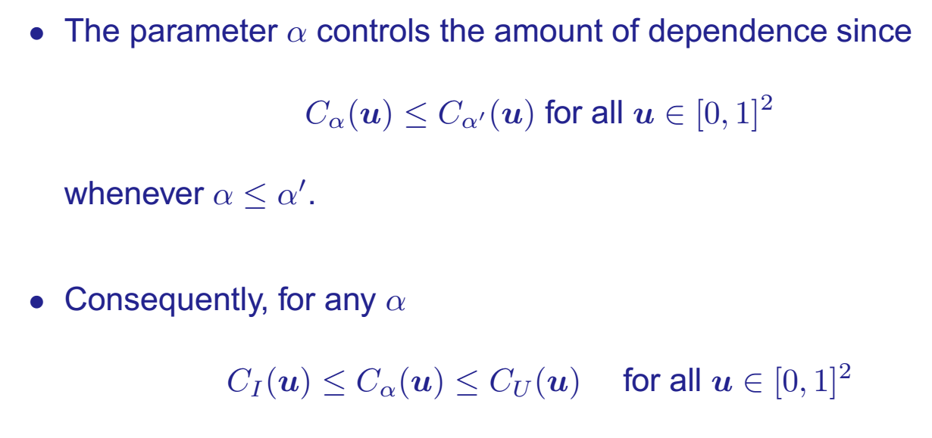
4.3 Families of Bivariate Copulas

Slide 54
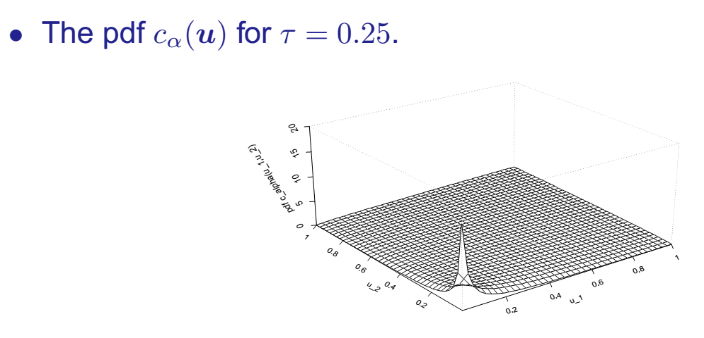
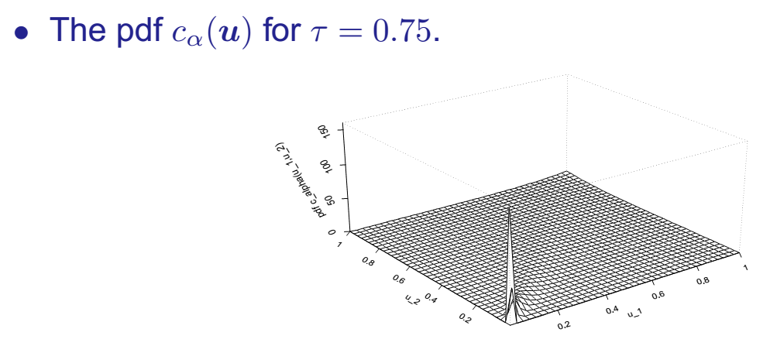
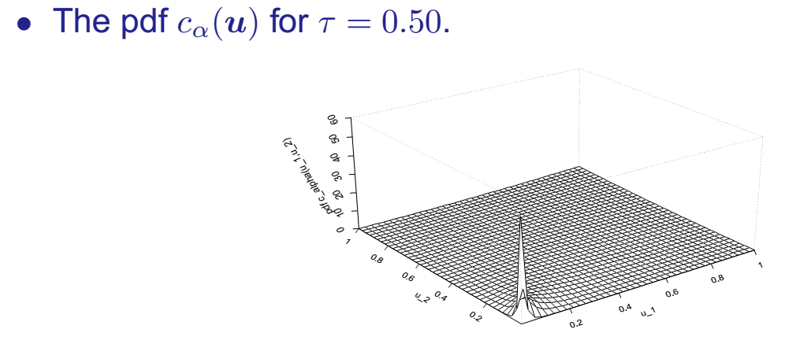
Clayton Copula的密度函数

Slide 55
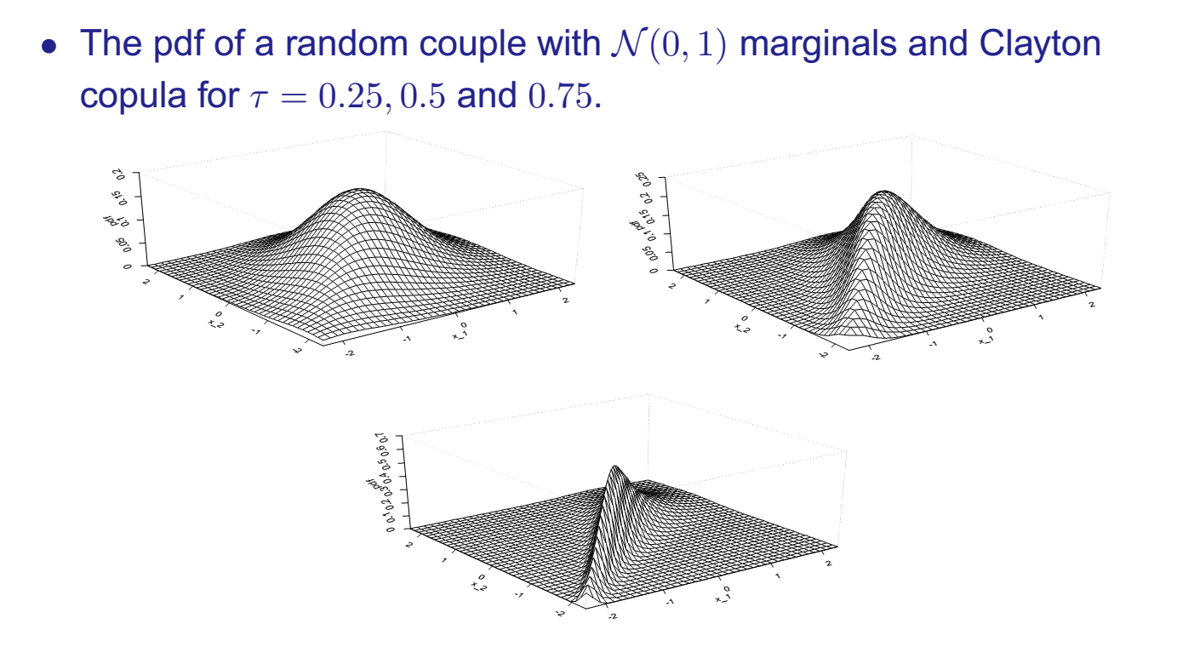

Slide 56
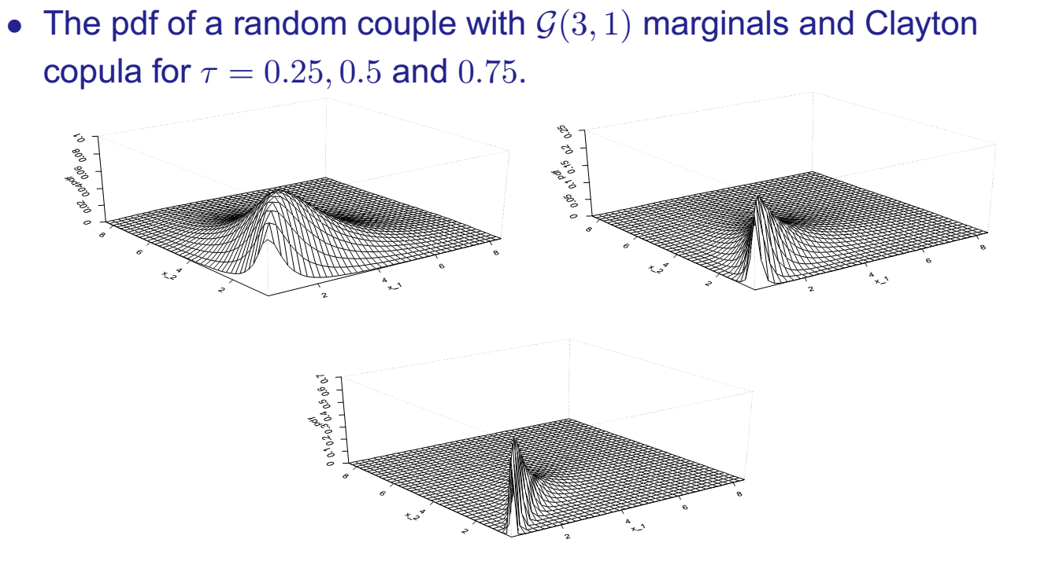

Slide 57
Frank’s Copula
4.3 Families of Bivariate Copulas

Slide 58
三种特殊情形
4.3 Families of Bivariate Copulas

Slide 59
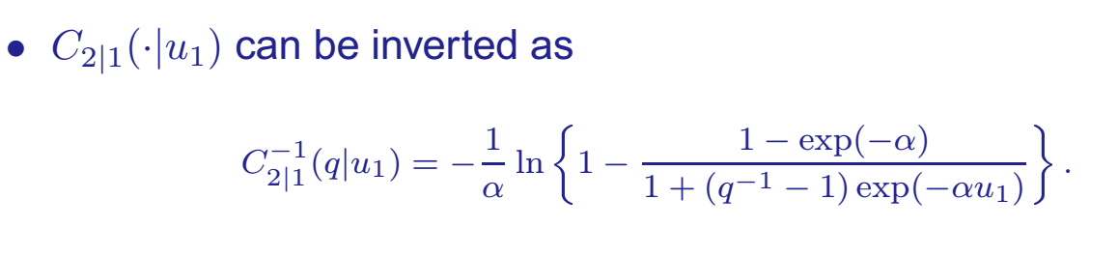
Frank’s Copula 条件分布
4.3 Families of Bivariate Copulas

Slide 60
4.3 Families of Bivariate Copulas
Frank’s Copula 的密度函数

Slide 61
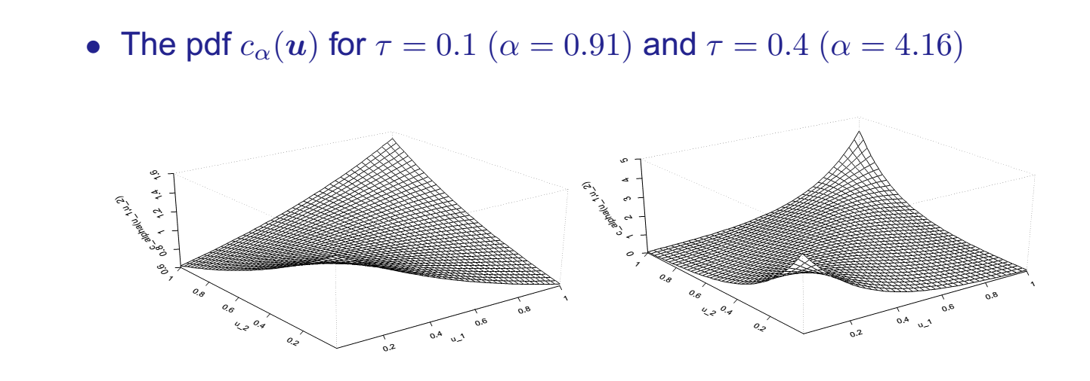
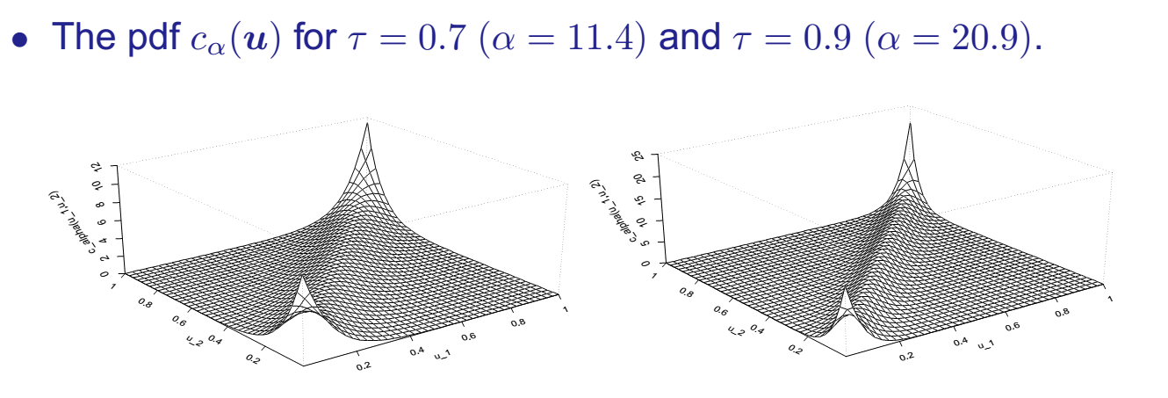

Slide 62
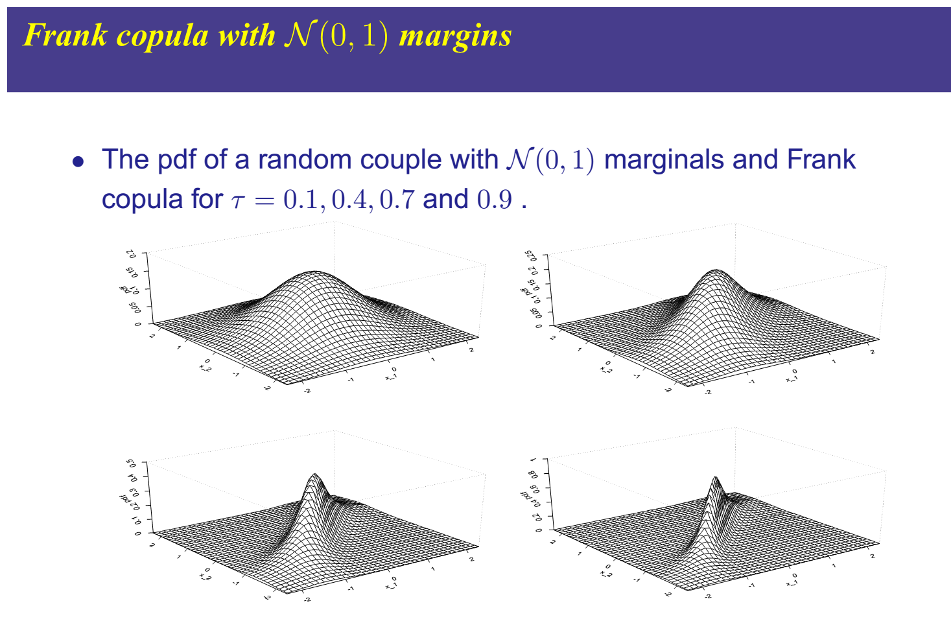

Slide 63
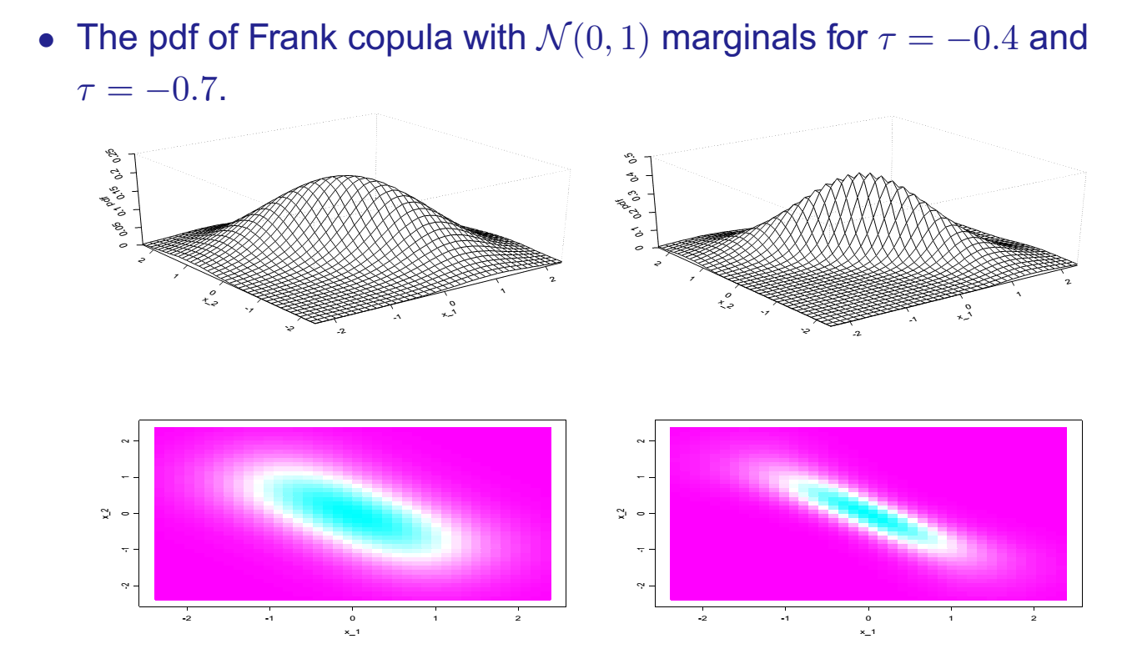

Slide 64
Normal Copula
4.3 Families of Bivariate Copulas

Slide 65
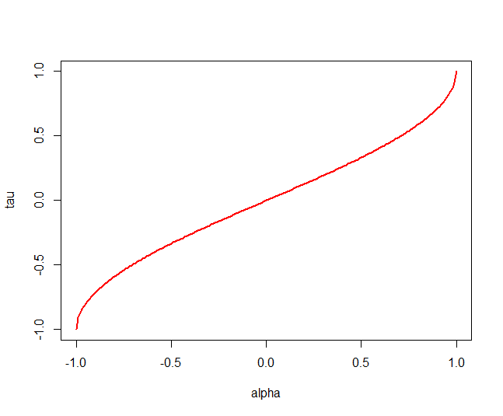
正态Copula中相关系数alpha 与kendall tau的关系

Slide 66
Normal Copula 的条件分布
4.3 Families of Bivariate Copulas

Slide 67
Normal Copula 的密度函数
4.3 Families of Bivariate Copulas

Slide 68
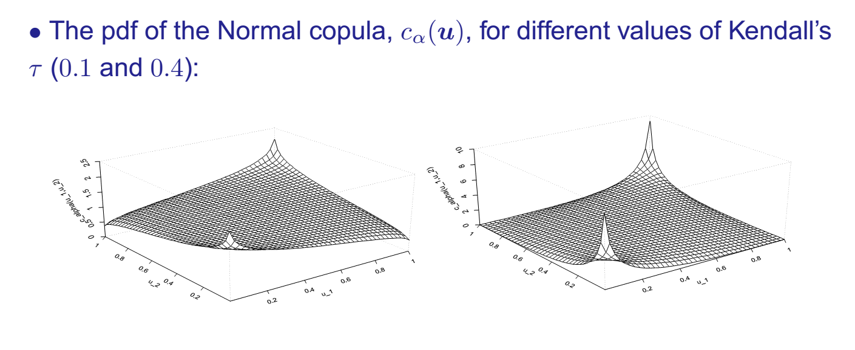
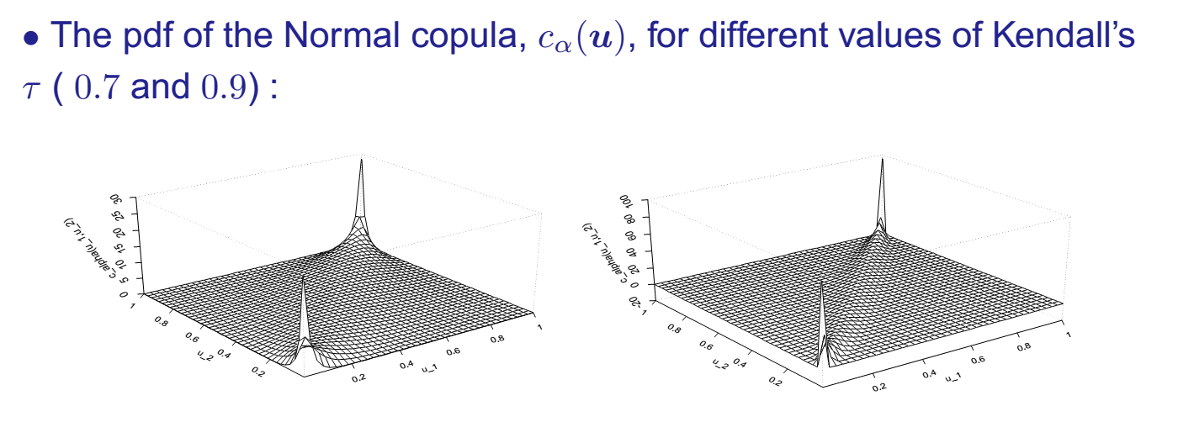

Slide 69
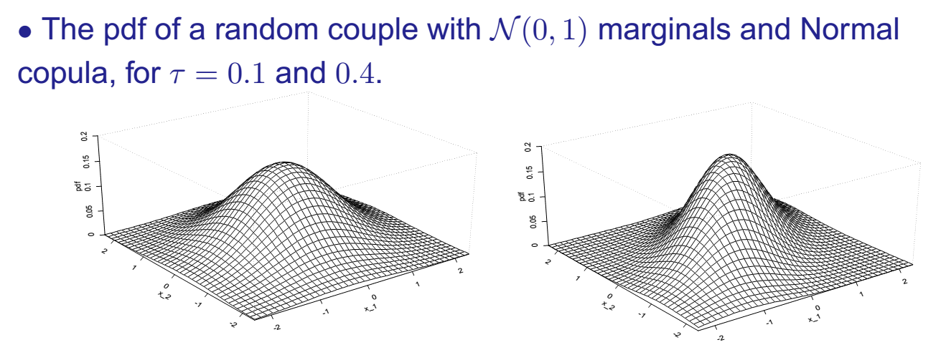
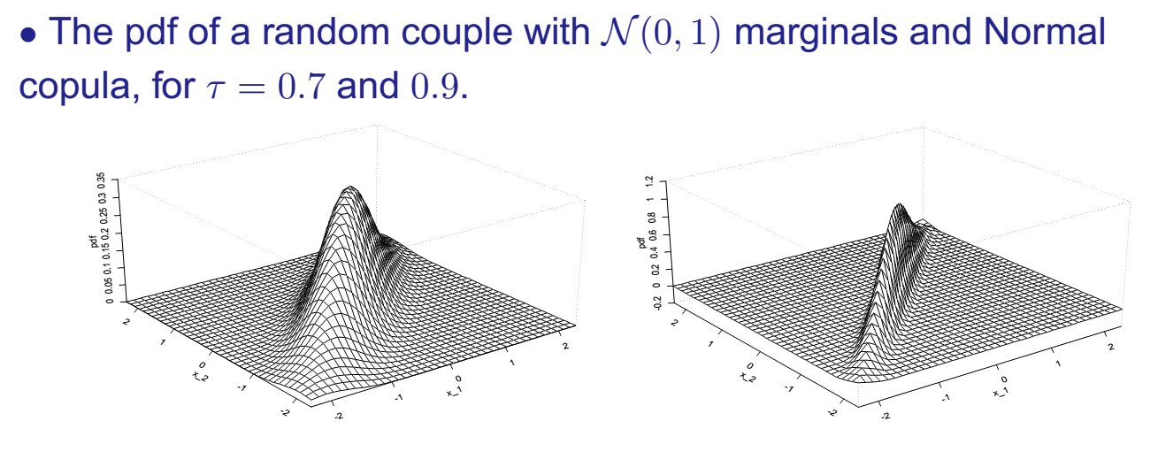

Slide 70
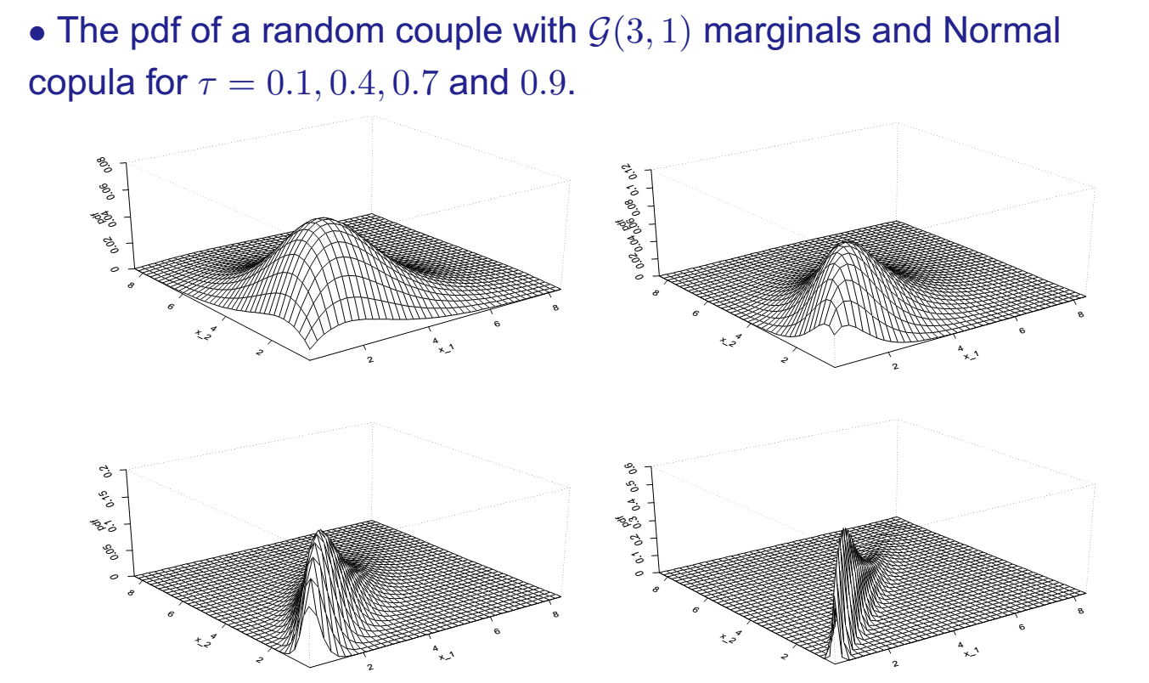

Slide 71


Slide 72
Student t Copula

Slide 73
t Copula的右尾相依指数
注: 相关系数 α = 0 时, 右尾相依指数不为零。

Slide 74
t Copula 的条件分布
4.3 Families of Bivariate Copulas

Slide 75
4.3 Families of Bivariate Copulas
t Copula 的密度函数

Slide 76
极值 copulas
假设 (X₁,Y₁),…,(X_{n},Y_{n}) 是 n 对来自F(x,y)的独立同分布随机变量.
令
极大值(M_{X}, M_{Y}) 的联合分布为：
M_{X} 和 M_{Y} 的边际分布为

Slide 77
因为
所以极大值的联合分布为：
极大值的Copula为：

Slide 78
二元极值copula可以表示为：
其中 A 是相依性函数，满足：

Slide 79
基于A(w)的尾部相依指数：
Gumbel copula 的相依性函数:

Slide 80

Simulation

Slide 81
练习
假设X₁服从伽马（shape = 2, scale = 500）， X₂服从对数正态(mu = 5, sigma = 1), 它们之间的相依关系用Frank Copula (alpha = 10)描述。
模拟10对（X₁, X₂）的观察值
绘制（X₁, X₂）的联合分布的密度函数。
当X₁ > 100且 X₂ > 100时，超额损失（ X₁ + X₂ ‒ 200 ）由再保险公司负责赔付，请计算再保险的纯保费。

Slide 82



Slide 83


Slide 84
options(digits = 2) # 参数设置 shape = 2 scale = 500 meanlog = 5 sdlog = 1 alpha = 10 # 模拟X的观察值 set.seed(111) n = 10 #模拟10个观察值 u1 = runif(n, 0, 1) x1 = qgamma(u1, shape = shape, scale = scale) # u2的条件分布函数的逆函数 f2 = function(q, alpha, u) { -1/alpha * log(1 - (1 - exp(-alpha))/(1 + (1/q - 1) * exp(-alpha * u))) } # 模拟分位数水平q q = runif(n, 0, 1) # 模拟u2和X2 u2 = f2(q, alpha, u1) x2 = qlnorm(u2, meanlog = meanlog, sdlog = sdlog) # （x1,x2）的模拟值 cbind(x1, x2)
# frank copula的密度函数 pdffrank = function(alpha, u1, u2) { alpha * exp(-alpha * (u1 + u2) * (1 - exp(-alpha)))/(exp(-alpha * (u1 + u2) - exp(-alpha * u1) - exp(-alpha * u2) + exp(-alpha)))^2 } # 绘制(x1,x2)的密度函数 pdf = function(x1, x2) { f1 = function(x1) dgamma(x1, shape = shape, scale = scale) F1 = function(x1) pgamma(x1, shape = shape, scale = scale) f2 = function(x2) dlnorm(x2, meanlog = meanlog, sdlog = sdlog) F2 = function(x2) plnorm(x2, meanlog = meanlog, sdlog = sdlog) return(f1(x1) * f2(x2) * pdffrank(alpha, F1(x1), F2(x2))) } # 立体图 x1 = seq(0, 5000, 50) x2 = seq(0, 2000, 50) D = outer(x1, x2, pdf) # library(rgl); persp3d(x1,x2,D,col=2) #三维动画 persp(x1, x2, D, col = "lightblue", theta = 20, phi = 40, expand = 0.5)
# image图 x1 = seq(0, 4000, 10) x2 = seq(0, 2000, 10) D = outer(x1, x2, pdf) image(x1, x2, D)

Slide 85
# 用随机模拟的方法计算再保险的纯保费 set.seed(111) sim = 1000 #模拟sim次 n = 5000 #每次模拟n个样本 prem = NULL for (i in 1:sim) { # 模拟u1和X1 u1 = runif(n, 0, 1) x1 = qgamma(u1, shape = shape, scale = scale) # u2的条件分布函数的逆函数 f2 = function(q, alpha, u) { -1/alpha * log(1 - (1 - exp(-alpha))/(1 + (1/q - 1) * exp(-alpha * u))) } # 模拟分位数水平q q = runif(n, 0, 1) # 模拟u2和X2 u2 = f2(q, alpha, u1) x2 = qlnorm(u2, meanlog = meanlog, sdlog = sdlog) # 再保险的纯保费 dt = data.frame(x1, x2) dt1 = subset(dt, x1 > 100 & x2 > 100) prem[i] = sum(dt1$x1 + dt1$x2 - 200)/n } # 输出纯保费的模拟值 summary(prem)
## Min. 1st Qu. Median Mean 3rd Qu. Max. ## 902 935 945 945 954 996

Slide 86
模拟多元分布中隐含的Copula
一般方法：
模拟多元分布的随机变量(x₁, x₂, … x_{m})
得到Copula的模拟值(F₁(x₁), F₂(x₂), …, F_{m}(x_{m}))
例：模拟正态Copula
分解协方差矩阵∑，得到∑^{1/2}
模拟相互独立的标准正态随机变量z = (z₁, z₂, …, z_{m})′
模拟正态分布的随机变量 x = μ + ∑^{1/2}z
得到正态Copula的模拟值(F₁(x₁), F₂(x₂), …, F_{m}(x_{m}))

Slide 87
练习
已知 (x₁, x₂)服从二元正态分布，边际分布的均值分别为（10, 20），标准差分别为（5, 8），相关系数为0.6。
（1）模拟二元正态分布中隐含的正态Copula的随机观察值。
（2）假设(y₁, y₂)服从伽马分布，形状参数分别为10和20，尺度参数分别为30和40，相依关系用上述的正态Copula进行描述。绘制该联合分布的密度函数。

Slide 88
library(copula) shape1 = 10 scale1 = 30 shape2 = 20 scale2 = 40 mycop = normalCopula(0.6) #定义正态copula mycop
## Normal copula family ## Dimension: 2 ## Parameters: ## rho.1 = 0.6
rCopula(10, mycop) #模拟10组观察值
## [,1] [,2] ## [1,] 0.1170084 0.0590396 ## [2,] 0.6548327 0.6800933 ## [3,] 0.7881053 0.9825156 ## [4,] 0.7952650 0.7017855 ## [5,] 0.7863595 0.9159724 ## [6,] 0.4980601 0.9260252 ## [7,] 0.5881244 0.3097951 ## [8,] 0.3386877 0.3640966 ## [9,] 0.1793558 0.1523569 ## [10,] 0.5399122 0.5520019
f1 = function(x1) dgamma(x1, shape = shape1, scale = scale1) F1 = function(x1) pgamma(x1, shape = shape1, scale = scale1) f2 = function(x2) dgamma(x2, shape = shape2, scale = scale2) F2 = function(x2) pgamma(x2, shape = shape2, scale = scale2) x1 = seq(0, 1000, 10) x2 = seq(0, 2000, 10) D = array(NA, dim = c(length(x1), length(x2))) for (i in 1:length(x1)) { for (j in 1:length(x2)) D[i, j] = f1(x1[i]) * f2(x2[j]) * dCopula(c(F1(x1[i]), F2(x2[j])), mycop) } persp(x1, x2, D, col = 2)

Slide 89



Slide 90
生存Copula
4.4 Properties of Copulas
如果U的Copula是C，则1‒ U的Copula就是生存Copula。
生存函数可以用生存Copula表示：
见下页

Slide 91
4.4 Properties of Copulas
生存Copula的证明：

Slide 92
如果边际分布函数是连续的且严格递增，则令
即得生存Copula：

Slide 93
例：二元Pareto分布的生存Copula就是Clayton
Pareto分布的生存函数：
二元Pareto分布的生存函数：
二元Pareto的生存Copula：

Slide 94
4.4 Properties of Copulas
二元生存Copula与Copula之间的关系：

Slide 95
Copula的不变性（递增可以放宽为非减，递减可以放宽为非增）
4.4 Properties of Copulas
假设x₁与x₂是连续型随机变量，t₁与t₂是连续单调函数，则有：
（1）如果t₁与t₂递增，则t₁(x₁)与 t₂(x₂)的Copula是C。
（2）如果t₁递增，t₂递减，则t₁(x₁)与 t₂(x₂)的Copula是u₁ - C(u₁,1-u₂)
（3）如果t₁递减，t₂递增，则t₁(x₁)与 t₂(x₂)的Copula是u₂ - C(1 - u₁, u₂)
（4）如果t₁与t₂递减，则t₁(x₁)与 t₂(x₂)的Copula是C的生存Copula。

Slide 96
阿基米德（Archimedean） Copula
φ(u) 称作生成函数
是一个严格递减的连续函数
是从 [0,1] 到 [0,∞] 的映射，且 φ(1) = 0
其逆函数在区间[0,∞]严格单调
例： 独立Copula的生成函数 φ(u) = ‒ln(u) （见下图）

Slide 97


Slide 98


Slide 99


Slide 100
对于Archimedean copula, 可以证明 (Genest,1986)

Slide 101

阿基米德Copula的模拟：
options(digits=2) library(copula) mycop = frankCopula(8) #定义copula mycop
## Frank copula family; Archimedean copula ## Dimension: 2 ## Parameters: ## param = 8
u = rCopula(10, mycop) #模拟copula的随机数 plot(u) #随机数的散点图

Slide 102

dCopula(u, mycop) #copula的密度函数值
## [1] 1.70 4.22 2.36 2.00 2.60 2.12 1.34 2.07 1.90 0.49
pCopula(u, mycop) #copula的分布函数值
## [1] 0.202 0.912 0.073 0.241 0.754 0.550 0.731 0.583 0.079 0.498
persp(mycop, dCopula, col='lightblue') #密度函数

Slide 103

persp(mycop, pCopula, col='lightblue') #分布函数

Slide 104

contour(mycop, pCopula) #等高线

Slide 105
极大似然估计

Slide 106
极大化 l_{w} 求得边际分布的参数估计值。
令
表示求得的边际分布，
则极大化
求得copula参数的估计值。

Slide 107
Copula的半参数估计
极大化 求得Copula的参数。

Slide 108
τ 的半参数估计
对于样本
有n(n‒1)/2 对不同的观察值，故有

Slide 109
练习
已知 (x₁, x₂)服从二元正态分布，边际分布的均值分别为10和 20，标准差分别为5和8，相关系数为0.6。模拟二元正态分布中隐含的正态Copula的随机观察值，据此估计τ ，并绘图表示样本量与估计精度的关系。
精确值： 2/pi * asin(0.6) = 0.41

Slide 110
免赔额条件下的似然函数

Slide 111
Case 1: X₁ 和 X₂都是完整观测值

Slide 112
Case 2: X₁ 是完整观测值， X₂是区间观察值(v₂ , w₂)
参见下页说明

Slide 113
注：

Slide 114
Case 3: X₁和X₂都是区间观察值，分别属于区间(v₁ , w₁)和(v₂ , w₂)
参见下页说明

Slide 115
w₁
X₁
v₁
v₂
X₂
w₂

Slide 116

Application：reinsurance premium

Slide 117


Slide 118


Slide 119


Slide 120


Slide 121


Slide 122


Slide 123


Slide 124


Slide 125


Slide 126


Slide 127


Slide 128


Slide 129


Slide 130


Slide 131
练习
绘制LOSS-ALAE的联合密度函数图
编写再保险定价的R程序代码
数据下载地址：
https://github.com/lizhengxiao/Non-life-Insurance-Ratemaking/tree/master/%E3%80%8A%E9%A3%8E%E9%99%A9%E6%A8%A1%E5%9E%8B%E3%80%8B%E7%BB%83%E4%B9%A0%E6%95%B0%E6%8D%AE%E9%9B%86

